Slide 1
仓颉：一款全场景智能化
应用编程语言
冯新宇
华为编程语言实验室

Slide 2
报告提纲
仓颉语言背景介绍
设计理念和技术特性
大模型下的编程语言思考
未来方向和规划

Slide 3
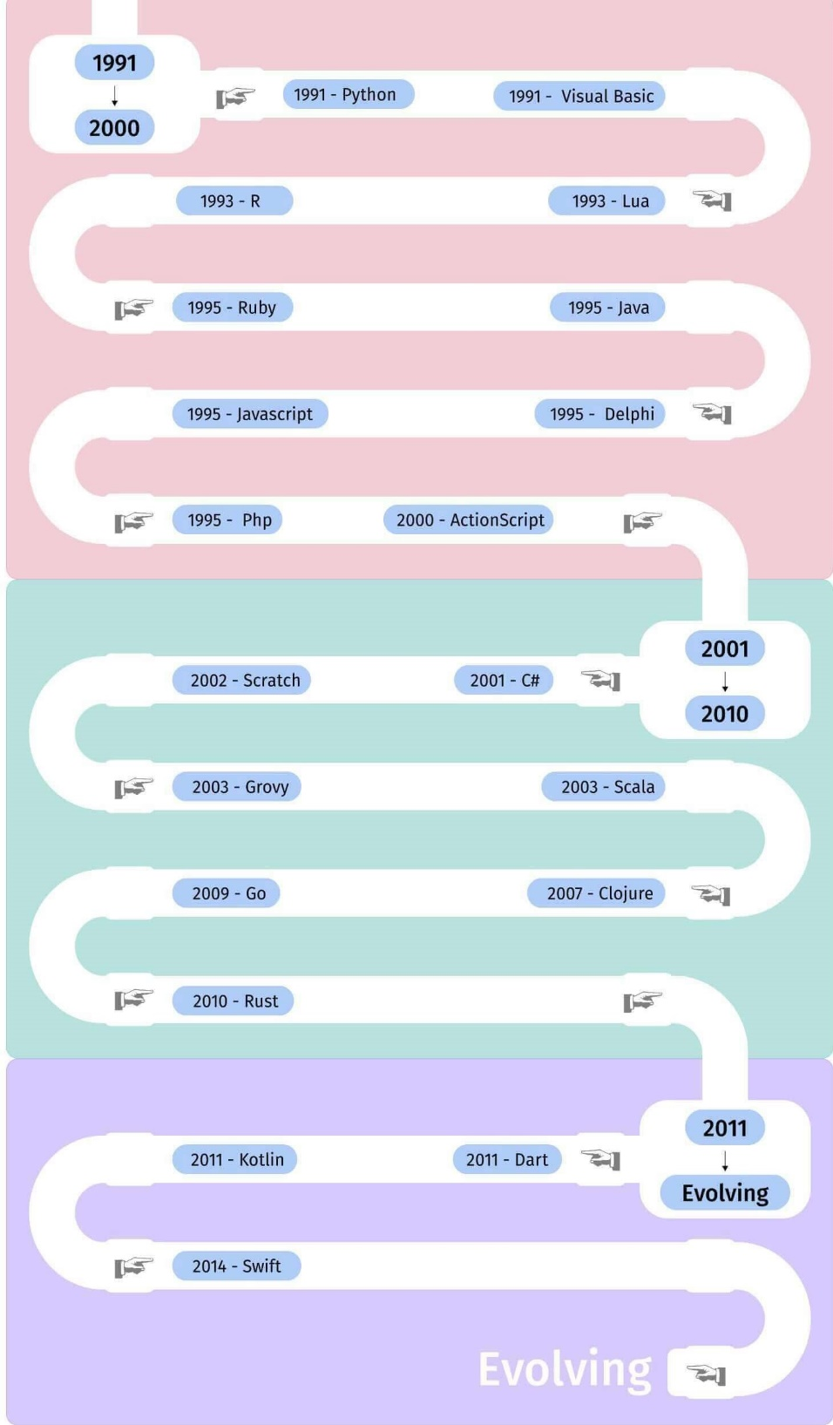
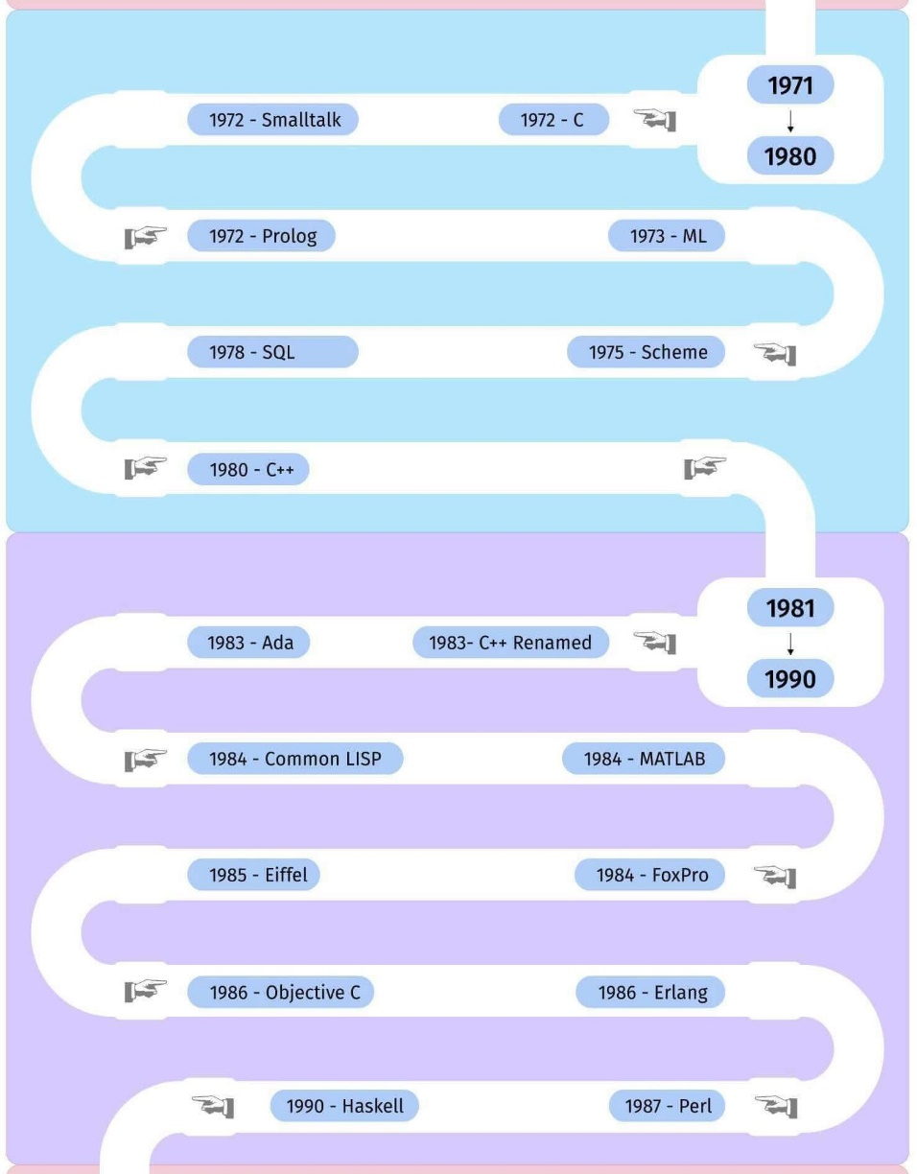
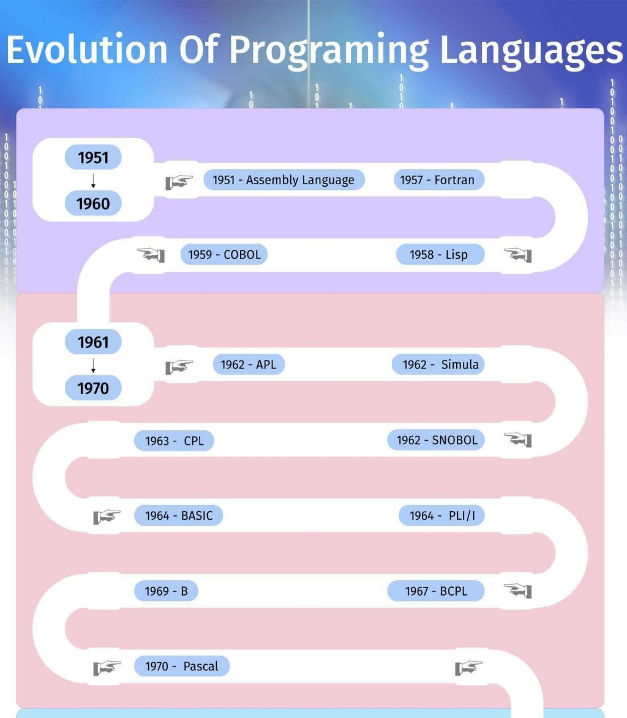
编程语言发展历史
Image from www.technolush.com

Slide 4
为什么要新语言
解决特定的技术问题，实现特定的编程理念
产业/技术变革需要新的开发范式：往往聚焦特定领域
个人兴趣/学术界研究推广特定语言范式或特性
引导开发者，繁荣开发者生态
平台型企业主导，生态策略为主
微软：C#
苹果：Swift
Google: Go、Dart、(Kotlin）
…

Slide 5
为什么要仓颉语言
繁荣HarmonyOS应用生态，打造最适合HarmonyOS的应用开发语言
提升开发体验和程序性能，为鸿蒙汇聚更多的应用开发者
发挥系统优势，垂直整合，最大化的将系统的竞争力透传给开发者
能力辐射其他领域，支持全场景应用开发
迎接产业/技术变革
智能化、空间化、一体化 …
编程语言作为一个平台，有很大的技术演进与成长空间

Slide 6
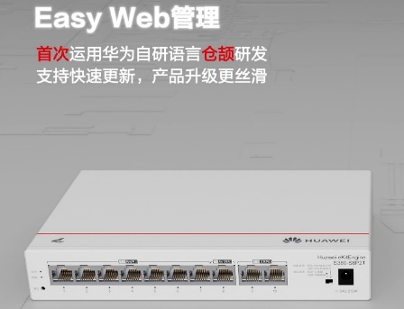
仓颉语言的发展历程
预览版发布
外部应用试点
2024.6.21华为HDC大会仓颉预览版发布
工行、力扣 HarmonyOS NEXT版本选用仓颉开发
内部应用试点
国内14家单位（工行、中移动…）首批加入仓颉外部试点
多家高校（北大、南大、北航、湖大…）参与仓颉技术构建
内测开发者突破3000，贡献代码突破130万行
语言原型构建
规范、工具链、标准库核心能力基本具备
在数通S380路由交换一体机首商用
华为网管系统、服务器iBMC、云核业务软件选用仓颉试点
仓颉语言团队成立
完成原型构建，性能竞争力显现
建立国内首个编程语言技术社区，启动“内测”
2021.10华为HDC预告华为自研编程语言仓颉
仓颉语言项目正式通过立项
与南大成立“下一代程序设计创新实验室”
与北大胡振江教授团队建立技术合作，开展元编程技术研究
2024+
2023
仓颉语言发布
2022
头部企业加入
2021
2019
仓颉语言首商用
建立编程语言技术社区
正式立项
https://e.huawei.com/cn/videolist/enterprise/29ece690231a4705967dedb03916d97a

Slide 7
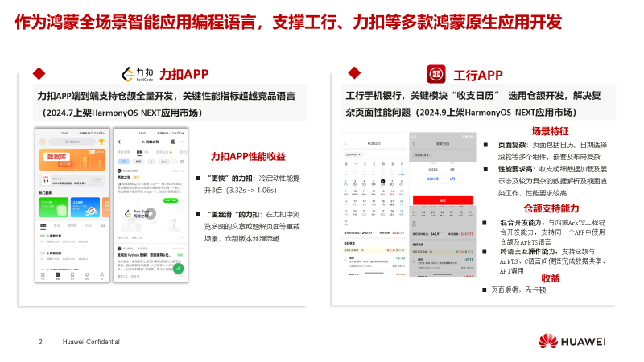
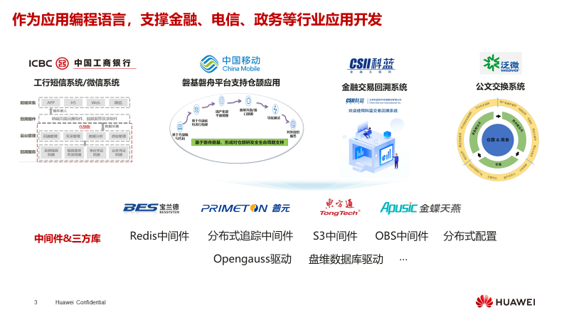
仓颉语言的应用案例

Slide 8
报告提纲
仓颉语言背景介绍
设计理念和技术特性
大模型下的编程语言思考
未来方向和规划

Slide 9
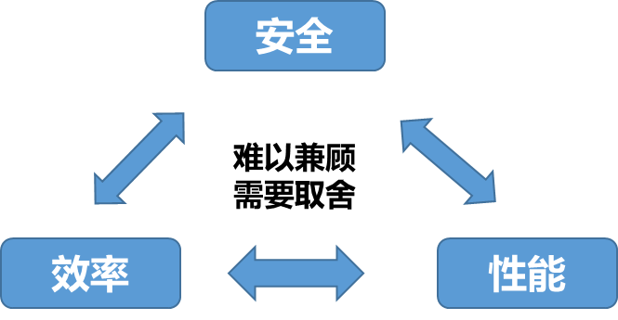
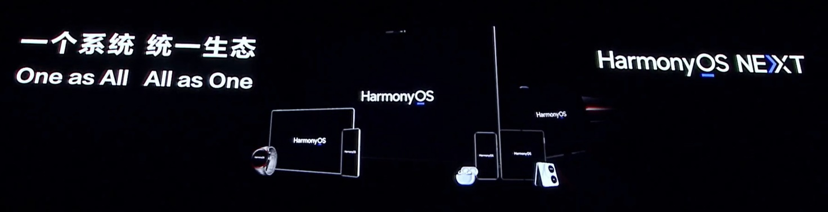
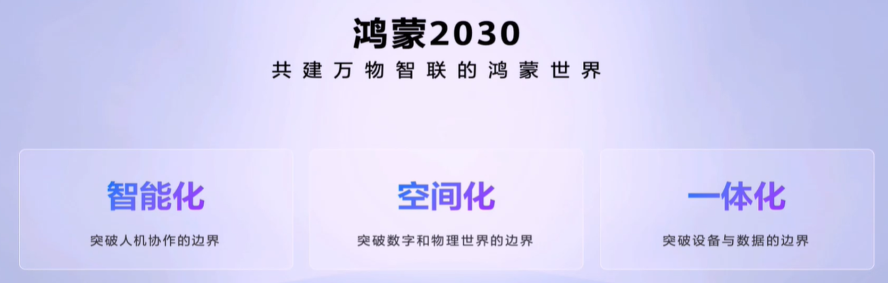
整体理念和思路
做好当代：全场景应用开发
迎接未来：


全场景
智能化
…

元编程，以支持良好的领域扩展

Slide 10
做好当代：全场景应用开发
表达力丰富（效率）
易学易用（效率）
应用
高效并发（效率、性能）
仓颉
高性能FFI（性能）
框架/中间件
轻量化运行时（性能）
OS
充分编译优化（性能）
安全编码（安全）

Slide 11
仓颉的技术选型
类型：动态 → 静态
轻量业务开发
动态脚本语言
重业务开发
静态类型应用开发语言
开发效率
Python
JS
仓颉
Lua
Kotlin
仓颉
Ruby
Swift
Dart
Java
内存管理：动态 → 静态
自动内存管理（垃圾收集）
C#
Go
C++
静态类型
Rust
系统编程
C
性能
安全
注：此图仅为示意三类语言的划分，不追求各种语言在坐标中位置的准确性

Slide 12
类型系统
Any
…
Int8/16/32/64,
Float32/64,
Bool, String,
Array<T>, VArray<T, $N>, …
Tuple: (T1, T2, …, Tn)
Function: (T1, T2, …, Tn) -> Tr
I1
In
…
…
I11
I1n
…
…
…
Object
…
类
O1
On
接口
…
…
O11
O1n
自定义类型：struct
自定义类型：enums
…
…
…
函数式 命令式
Nothing
面向对象

Slide 13
主要语言特性
OO特性：接口、类、继承、子类型、属性
函数式特性：高阶函数、代数数据类型、模式匹配、不可变变量等
函数重载、操作符重载
泛型
类型扩展
并发
宏
反射/注解
…

Slide 14
轻量化用户态线程（a.k.a 协程）
func concurrency() {
let f = spawn {
for (i in 0..100) {
println("Hello from another thread")
sleep(Duration.second * 1)
}
}
f.get()
}
M:N 轻量化线程模型
2
…
1
3
N
1
M
…
轻量化用户态线程
CPU
系统线程

Slide 15
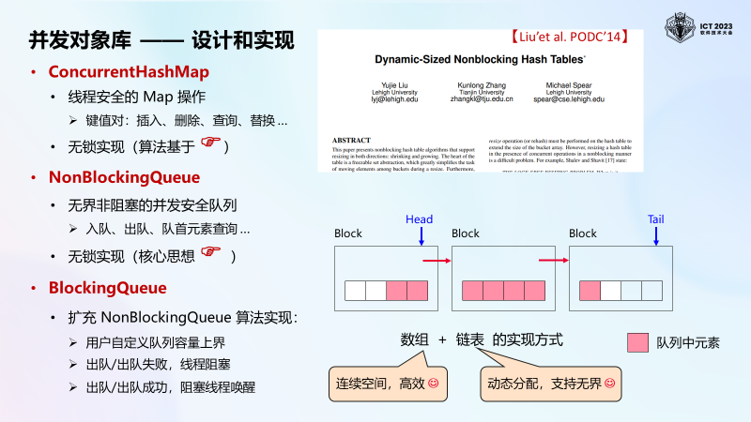
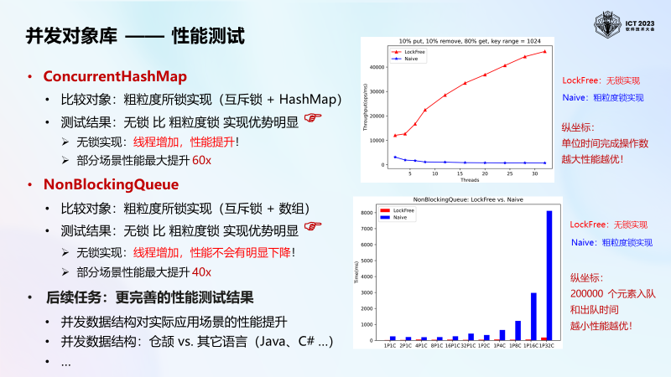
并发数据对象

Slide 16
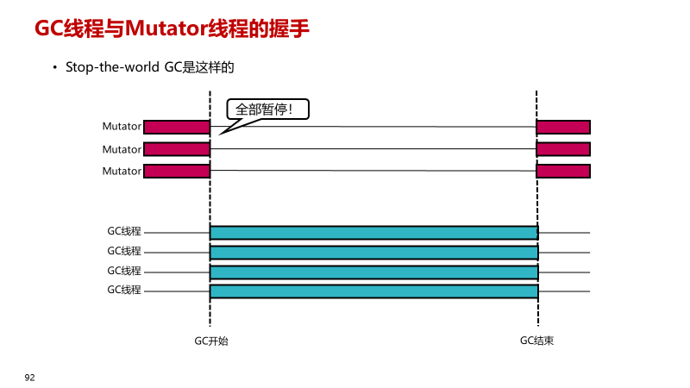
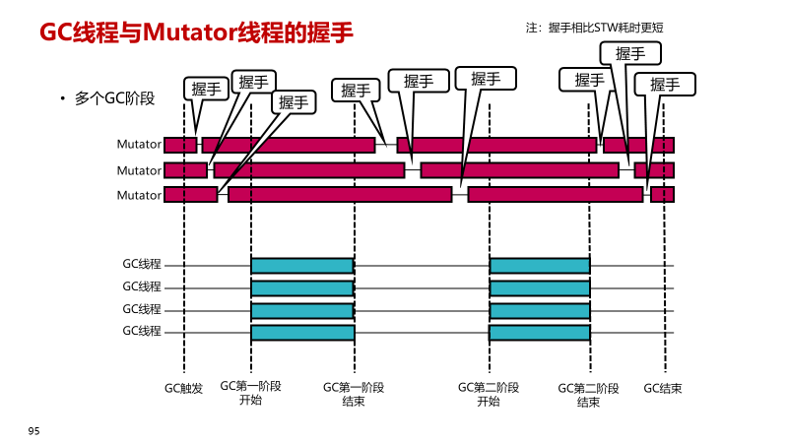
并发GC
Stop-the-world GC
vs
并发 GC

Slide 17
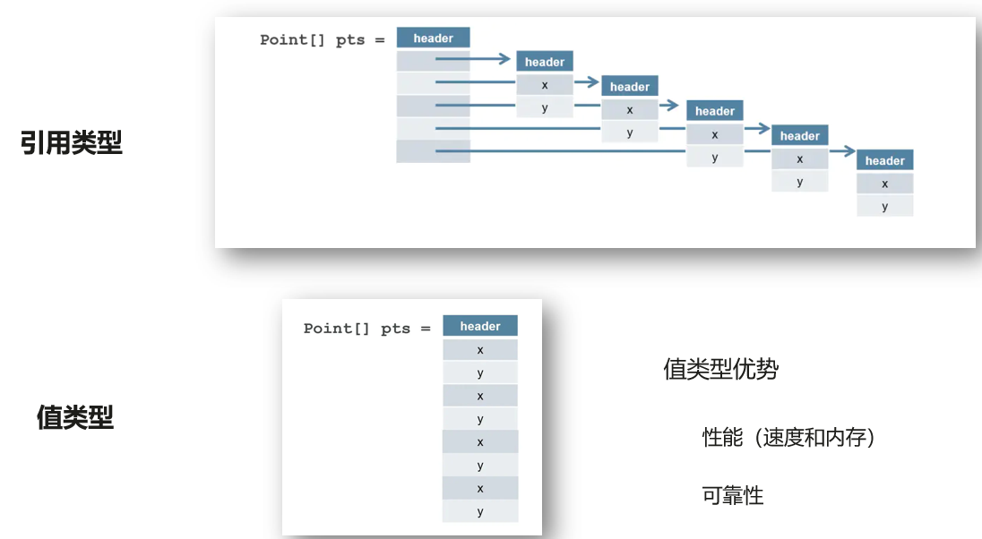
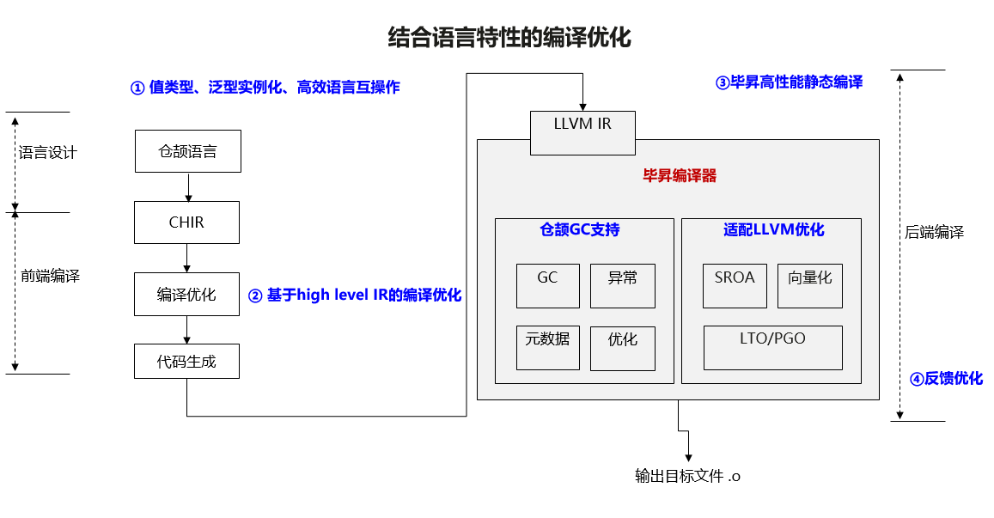
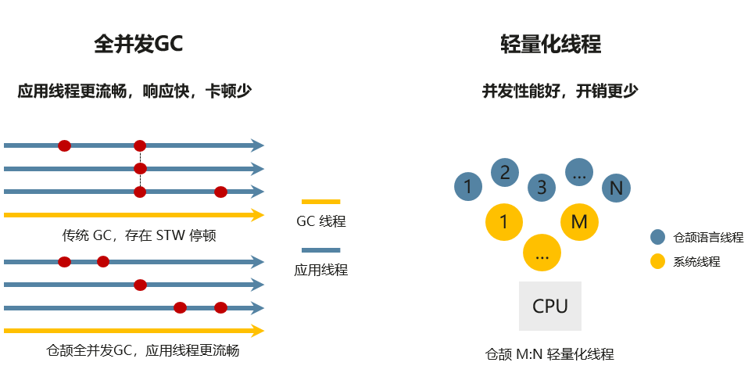
全栈优化
前后端编译优化
值类型
全并发GC、
轻量化线程

Slide 18
性能
Benchmarks Game测试（越高越好）
https://benchmarksgame-team.pages.debian.net/benchmarksgame/index.html
越高性能越好

Slide 19
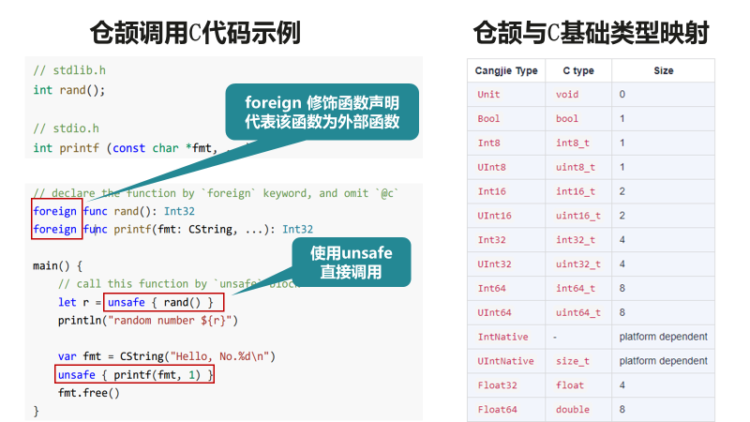
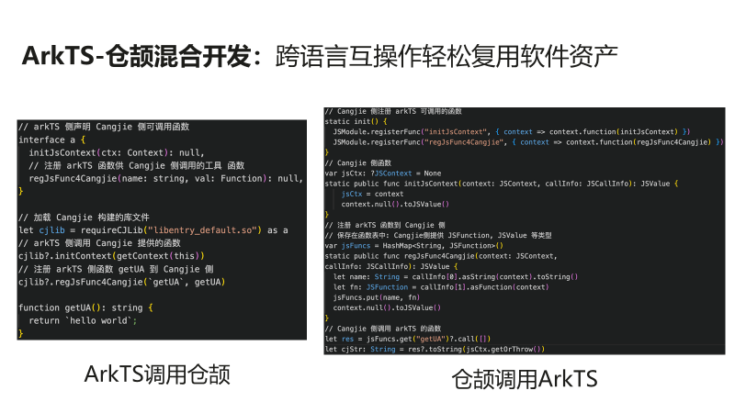
跨语言互操作（生态扩展）
材料来自李可《中国工商银行鸿蒙应用仓颉语言开发实践》
仓颉和C程序互调用
仓颉和ArkTS程序互调用

Slide 20
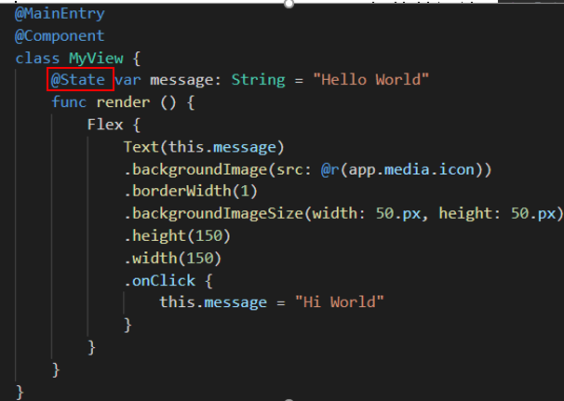
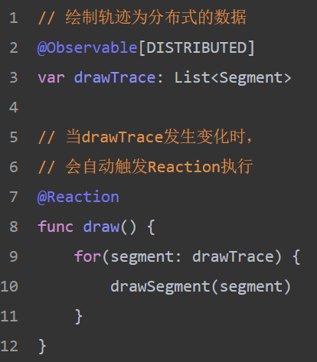
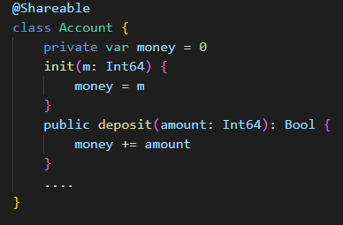
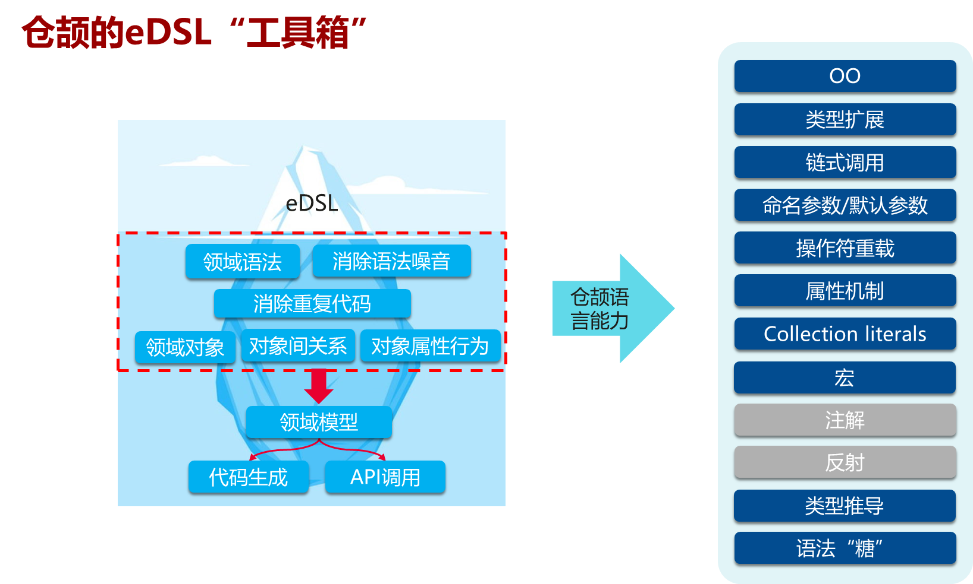
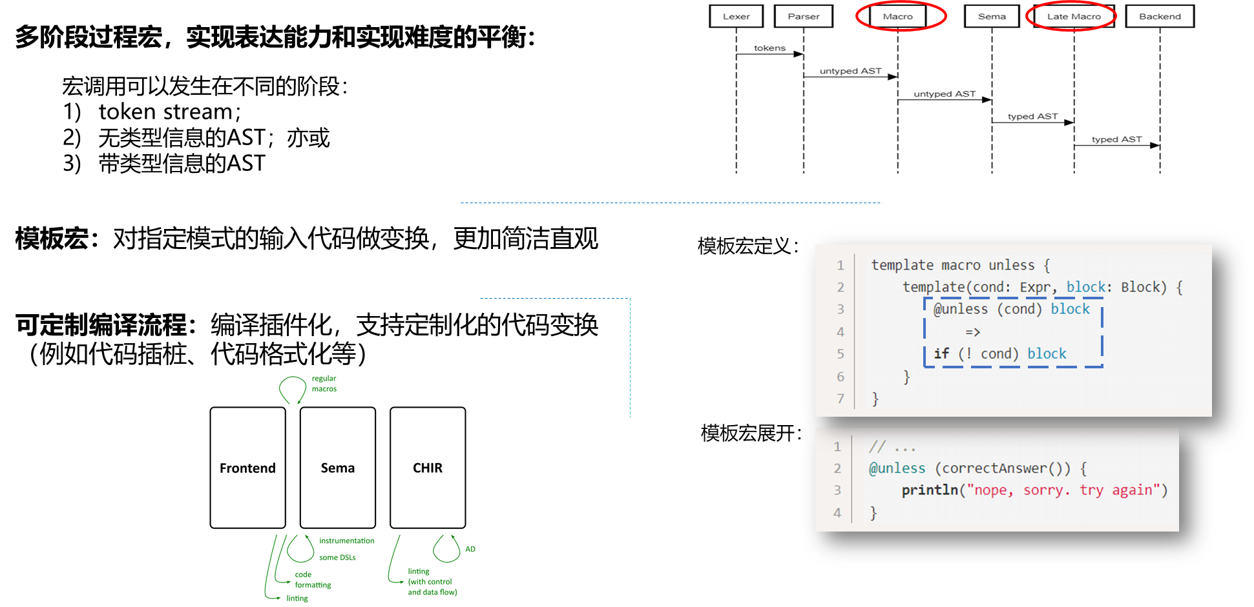
元编程支持面向领域的“声明式”开发
声明式UI
分布式数据对象
数据库
并发框架
声明式开发模式更好的处理复杂状态管理，提升开发效率
数据在不同设备间传递及更新逻辑复杂，通过领域抽象屏蔽跨设备数据传输复杂度
开发者聚焦于业务逻辑的表达，简单易用使用数据库对象与事务操作
在并发框架内，方便地定义出并发安全类，并且不需要显示地使用互斥锁
func postCreateAccount(account: Account) { // Account元数据生成类
if (account.balance > 100000.0) {
let customer = @OQL ( // 内嵌OQL (eDSL)
SELECT * FROM Customer WHERE id = account.customerId
)
customer.vip = true
update(customer) // 平台能力封装（实体引擎eDSL）
}
}

Slide 21
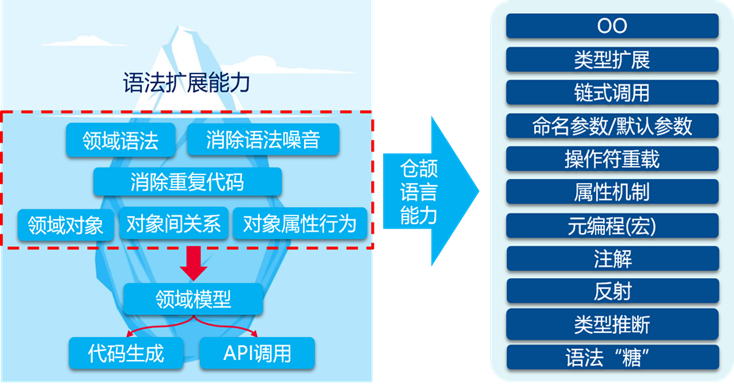
仓颉的eDSL工具箱

Slide 22
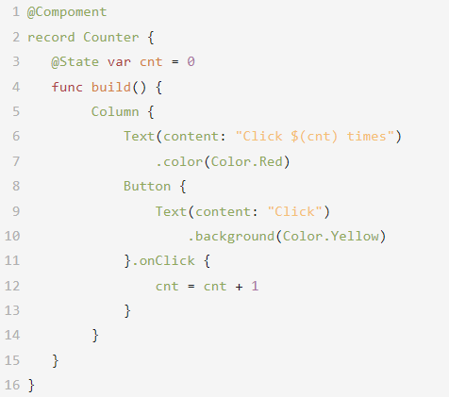
尾随lambda和eDSL应用
尾随 lambda
尾随lambda 定义组件
命名参数 和 链式调用
定义组件属性

Slide 23
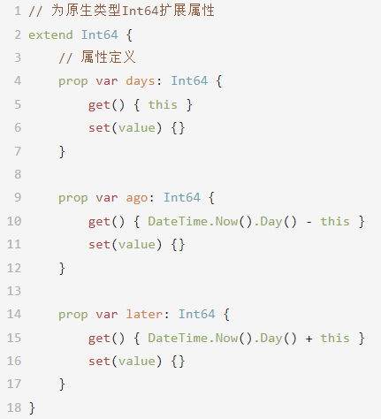

类型扩展和属性
类型扩展：采用“extend”关键字，为类型添加新功能，并且不破坏原有类型封装性；
属性：采用“prop”关键字，将数据读写封装成访问函数，外部访问与普通字段无异，便于实现访问控制、数据监控、跟踪调试、数据绑定等机制；

Slide 24
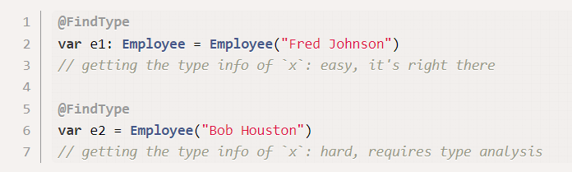
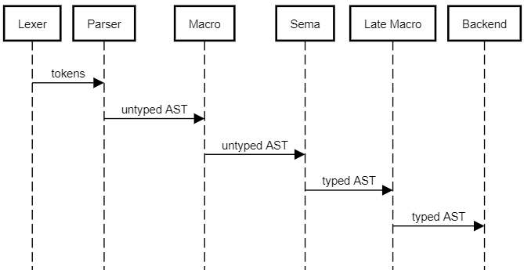
过程宏和模板宏（部分能力构建中）
过程宏：一段仓颉代码，对输入代码的token stream/AST做变换
宏调用/宏展开：
宏定义：
macro FindType( varDecl ) {
…
…
}
多阶段过程宏：
宏调用可以发生在不同的阶段，决定了宏输入的格式是
token stream；
无类型信息的AST；亦或
带类型信息的AST

Slide 25
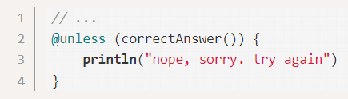
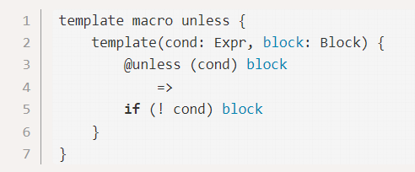
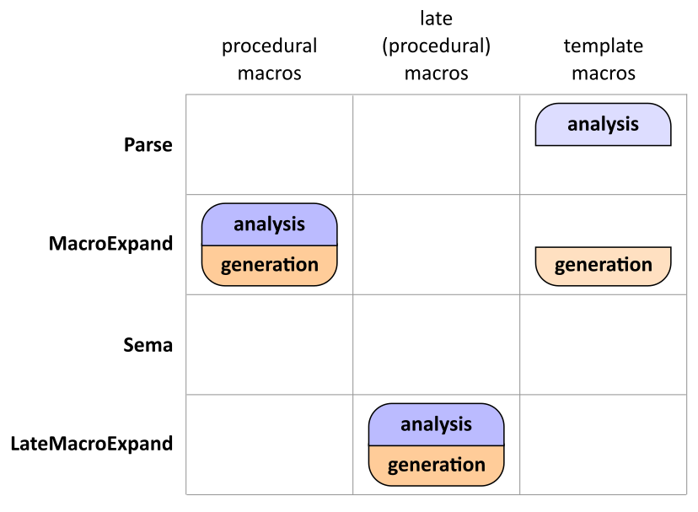
过程宏和模板宏（部分能力构建中）
模板宏：对指定模式的输入代码做变换
宏展开：
宏定义：
相比过程宏能力受限，但更容易定义和使用

Slide 26
报告提纲
仓颉语言背景介绍
设计理念和技术特性
大模型下的编程语言思考
未来方向和规划

Slide 27

大模型下的应用开发
大模型作为运行时服务
大模型辅助生成代码
As is:
func convert(md: String): String {
let md = loadFile(“a.md”)
let html = convert(md)
saveFile(“a.html”, html)
}
需求
（Prompt）
LLM
代码阅读/评审
代码
To be:
func convert(md: String): String {
}
“请把 markdown 格式的${md} 转换为 html 格式”
LLM
代码测试/验证
结果
编译/分发/部署
关键挑战：需求的精确描述（Prompt），与大模型的交互，服务的编排，结果的校验等
关键挑战：提升生成能力，代码更易读（更加声明式，Very High-Level PL），更易测试/验证

Slide 28
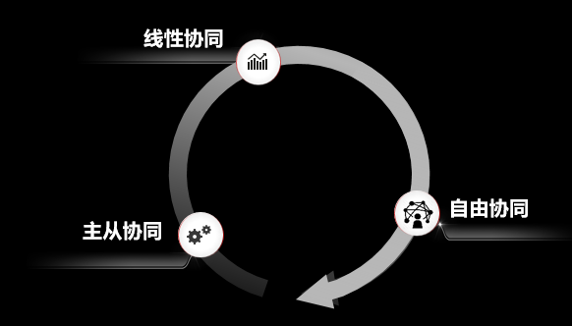

Agent原生智能应用开发（构建中）
内嵌AgentDSL的编程框架
多Agent协同
自然语言&编程语言有机融合
简化符号表达，模式自由组合
@agent class Planner {
@prompt[pattern=APE] (
action: "帮助用户制定旅行路线",
purpose: "让用户在计划时间内多参观景点并得到充分休息",
expectation: “生成一条合理的旅游景点路线，包括时间、景点、通勤等信息"
)
}
agent1 |> agent2 |> agent3
agent1 <= [agent2, agent3]
agent1 | agent2 | agent3
仓颉 AgentDSL
模型聚合 | 多Agent协同 |高效检索RAG | 智能工具链
基于仓颉的eDSL能力

Slide 29
对代码生成友好的编程语言？
代码生成
需求
（Prompt）
LLM
IDE
对经典软件工程实践的更好支持：代码评审、测试、验证等
代码阅读/评审
代码
更加声明式、抽象级别更高的语言
代码测试/验证
面向特定领域，构建DSL
编程语言：
编译/分发/部署
代码更易阅读、评审、验证、测试等
Self-verifying/
Self-validating lang.
关键挑战：提升生成能力，代码更易读（更加声明式，Very High-Level PL），更易测试/验证
契约编程

Slide 30
报告提纲
仓颉语言背景介绍
设计理念和技术特性
大模型下的编程语言思考
未来方向和规划

Slide 31
语言设计中的一些两难选择和挑战
协程：有栈 （Java，Go）vs. 无栈（C#, C++, Rust, Kotlin, Swift）
Effect handler + effect typing
异常处理：Checked exception vs. unchecked exception vs. Results
vs. error codes
Effect typing
并发：共享内存 vs. 消息发送
Ownership
资源管理：RAII
Ownership typing + Borrow checking + …

Slide 32
Effects
易用、简洁
编程模型
统一的语言设计
优雅的类型世界
元编程、通用表达
领域表达、宏、…
通用类型
泛型、函数、类、…
分布式
响应式
Effects
异常、协程、Actor、…
Effects Types
安全、高效、多态
动态性
…
Effects System：轻松定义、定制和组合一系列编程特性，“乐高式” 软件开发

Slide 33
Ownership
Typescript
类型：动态 → 静态
轻量业务开发
动态脚本语言
重业务开发
静态类型App开发语言
开发效率
Ownership：
Python
JS
Lua
仓颉
??
Kotlin
安全资源管理
Ruby
Swift
Dart
Java
内存管理：动态 → 静态
并发安全
Go
GC的补充
C++
Rust
系统编程
C
性能
安全
注：此图仅为示意三类语言的划分，不追求各种语言在坐标中位置的准确性

Slide 34
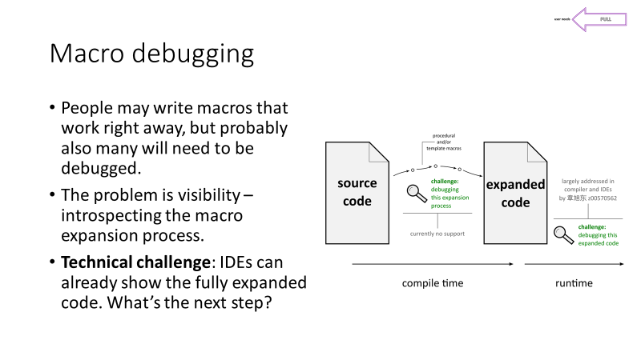
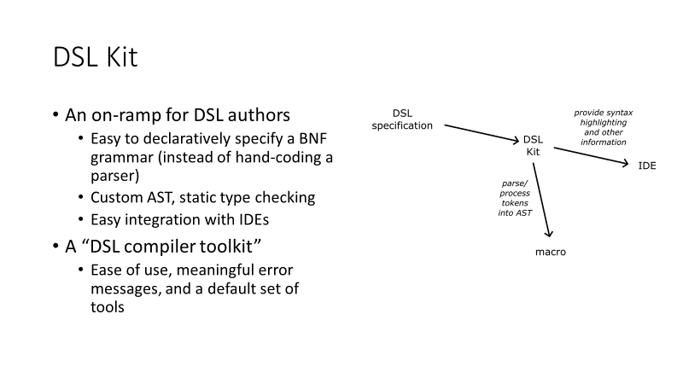
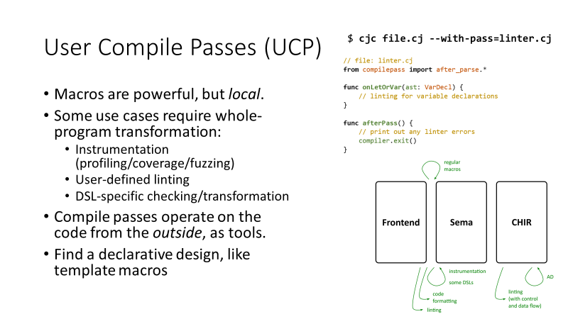
更加丰富的宏和元编程机制

Slide 35
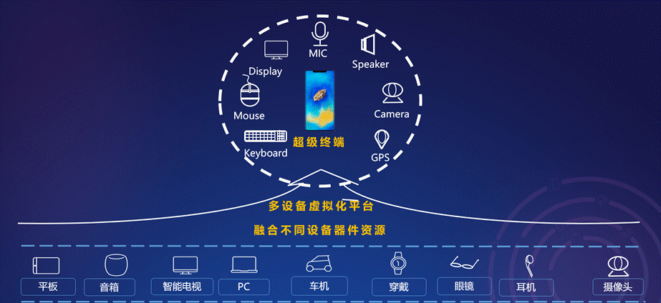
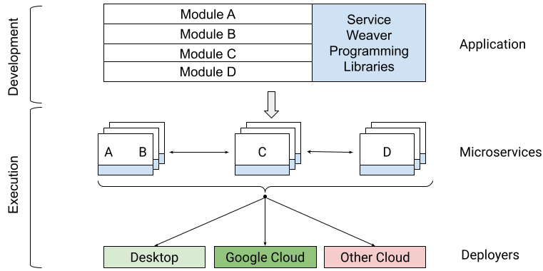
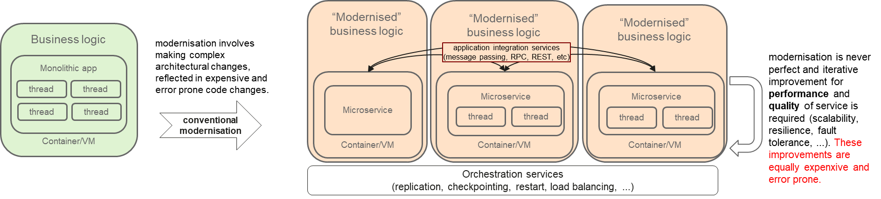
Actor统一并发和分布式编程
端云协同/云原生
多设备协同
需求：简化开发和部署
需求：单体程序开发，多设备部署？
Google Service Weaver
运行部署
开发
需求：旧应用改造

Slide 36
工具、三方库、开发框架
工具：AI辅助开发、性能分析、代码扫描、版本管理、代码扫描、中心仓 …
框架：UI框架、AI框架、后端开发、数据库、分布式 …
生态互通：跨语言互操作、代码转换（X to Cangjie） …

Slide 37


总结
仓颉：全场景智能化应用编程语言
繁荣HarmonyOS应用生态
拥抱大模型时代的新应用开发范式
Agent DSL和框架
更好的测试/验证能力
无限的成长空间…

Slide 38
谢谢

